Slide 1


Slide 2

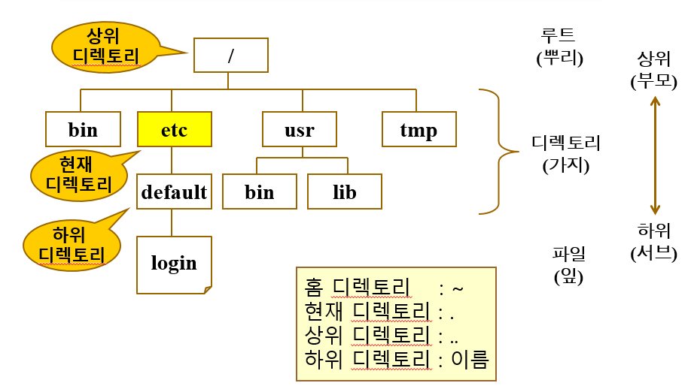
디렉토리 계층구조
관리자나(root)
사용자로 접속할시
맨 위에있는 /로 접속안하고
관리자면 root폴더로 사용자면 home폴더로 먼저 있게되고
그때 ~표시로 나타낸다.

Slide 3

pwd
현재 디렉토리의 절대경로를 출력한다.

Slide 4
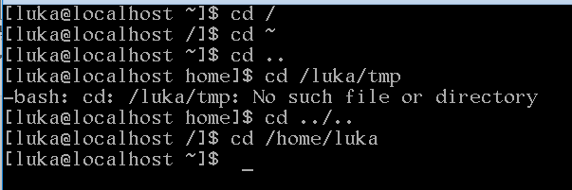
cd
Dos 에서도 쓰이는 명령어 현재디렉토리에서 지정한 디렉토리로 이동
CMD환경에서의 cd명령어랑 사용방법은 같다.

Slide 5
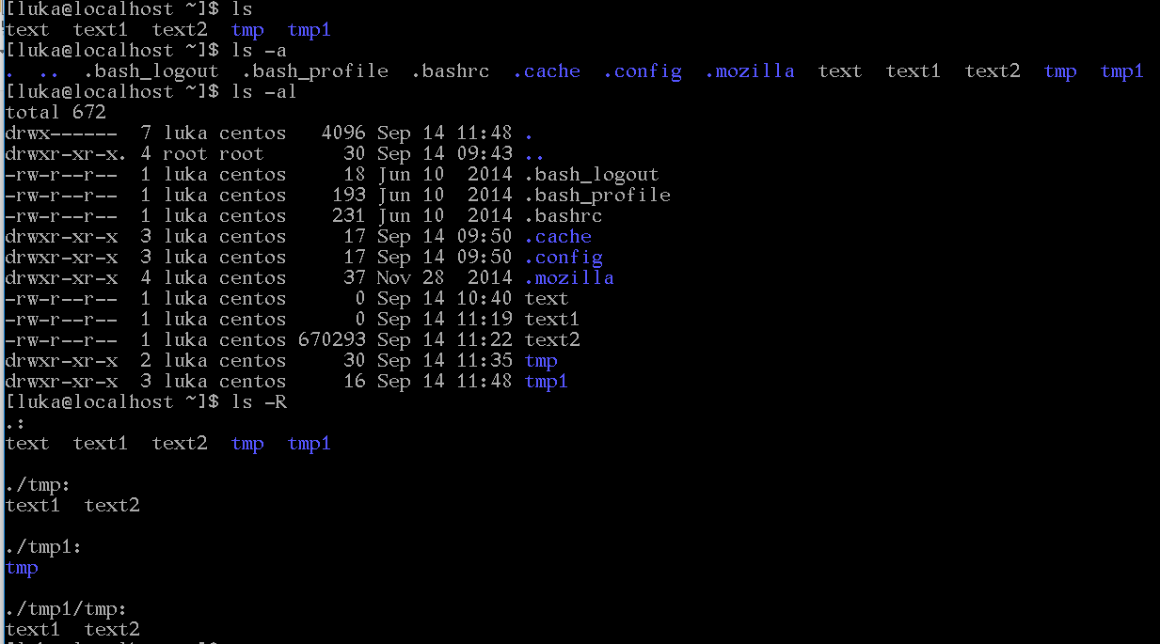
ls
파일 디렉토리에 관한 정보출력 옵션은 1가지이상 사용 할 수있음(옵션이므로 생략가능)

Slide 6
디렉토리 파일 목록 확인 : ls 옵션
-a: 디렉토리 내의 모든 파일 출력 -i : 파일의 inode와 함께 출력한다. -l : 파일 허용 여부, 소유자, 그룹, 크기, 날짜 등을 출력한다. -m: 파일을 쉼표로 구분하여 가로로 출력한다. -r : 정렬 옵션이 선택되었을 때, 그 역순으로 출력한다. -s : KB 단위의 파일 크기를 출력한다. -t : 최근에 만들어진 파일 순서대로 출력한다. -x : 파일 순서를 세로로 출력한다.
-F : 파일의 형태와 함께 출력한다. 출력되는 파일의 형태는 '*', '@', '|', '=' 등이며, 이것은 각각 실행 파일, 심볼릭 링크, FIFO 소켓을 나타낸다. -R : 서브 디렉토리의 내용을 포함하여 출력한다. -S : 파일 크기가 큰 순서로 출력한다. -U : 정렬하여 출력한다. -1 : 라인당 한 파일씩 출력한다. --help : 도움말을 화면상에 나타낸다. --version : 'ls'의 파일 버전과 함께 출력한다.
출처:교수님PPT

Slide 7
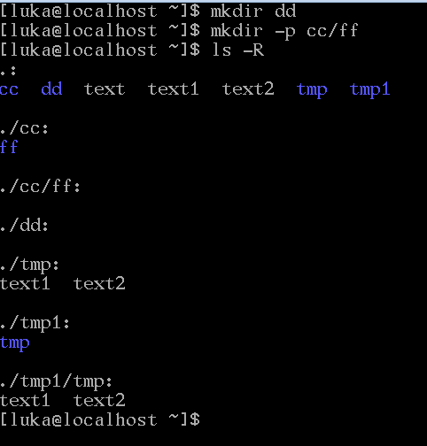
mkdir
새로운 디렉토리 생성
-p:디렉토리 생성에 필요한 하위 디렉토리까지 생성
–p 는 새로운 디렉토리를 생성하고 그 밑에 하위 디렉토리를 생성해주는 옵션이다.

Slide 8
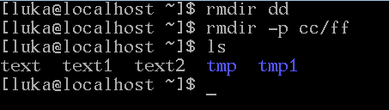
rmdir
지정된 폴더에 아무것도 없을시 그폴더를 지워버리는것
-p: 부모 디렉토리가 자신을 제외하고 비어 있을시 부모 디렉토리까지 지워버리는 명령어

Slide 9
more
파일의 내용을 한 화면씩 출력
옵션
+행번호 : 지정한 행부터 출력
명령
more 명령 이후 space bar : 다음 페이지출력
“b” key : 이전 페이지
“q” key : 종료
문자열 찾기 : more 명령 실행 중 /문자열
cat 명령어처럼 more 파일위치 이런 식으로 사용 하면 됨
파일이 너무 기므로 예시그림은.. 따로 올리지않을예정…

Slide 10
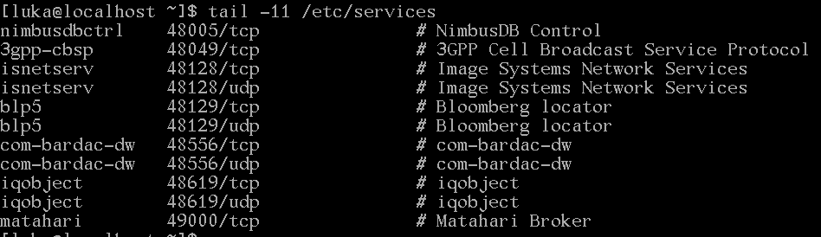
tail
파일의 마지막부분출력
+행번호 : 지정한 행부터 끝까지 출력
-숫자 : 파일의 마지막 부분을 지정한 값 만큼 출력(default 값 : 10)
-f : 파일 출력이 종료되지 않고 대기상태가 되며, 주기적으로 반복 출력.
Ctrl+c Key로 명령 종료
-f를 사용하는경우 지속적으로 어떠한 결과를 봐야할때 쓰는 명령어

